Slide 1
I/O简介
吴添

Slide 2
什么是IO？
本质是把数据从一个缓冲区移动到另一个。
依赖内核的read/write系统调用。Read/write并不直接在设备和进程缓冲间复制数据。Read是把数据从内核缓冲区复制到进程缓冲区，write反之。
为什么不直接让硬件把数据送到用户空间的缓冲区？首先，硬件通常不能直接访问 用户空间 。其次，像磁盘这样基于块存储的硬件设备操作的是固定大小的数据块，而用户进程请 求的可能是任意大小的或非对齐的数据块。在数据往来于用户空间与存储设备的过程中，内核负责 数据的分解、再组合工作，充当着中间人的角色。
引用自《Java NIO》

Slide 3
文件IO

Slide 4
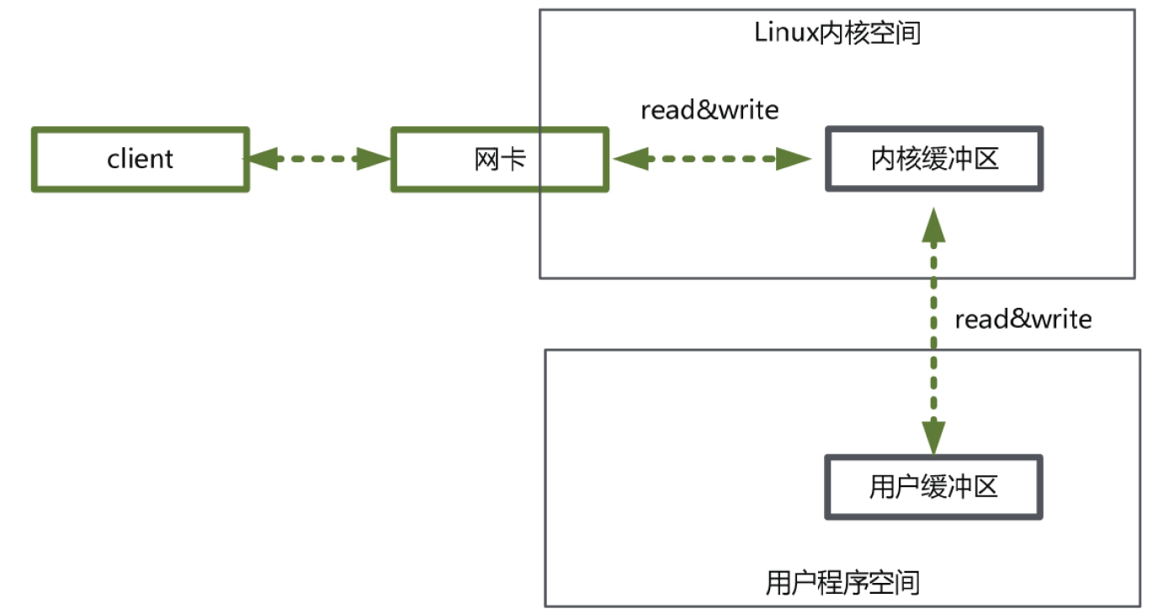
网络IO

Slide 5
IO有哪些
阻塞，非阻塞
阻塞IO是指进程在发起系统调用后，需要等待内核IO完成后，才能继续进行。阻塞 指的是用户空间进程的执行状态。非阻塞IO指用户进程无需等待内核IO完成，调用立马返回一个结果。如果结果是一个error时，表示内核数据还没有准备好，进程可以再次发送系统调用。一旦内核数据准备好了，并且又再次收到了用户进程的请求，那么内核将数据拷贝到用户进程缓冲。
同步，异步

Slide 6
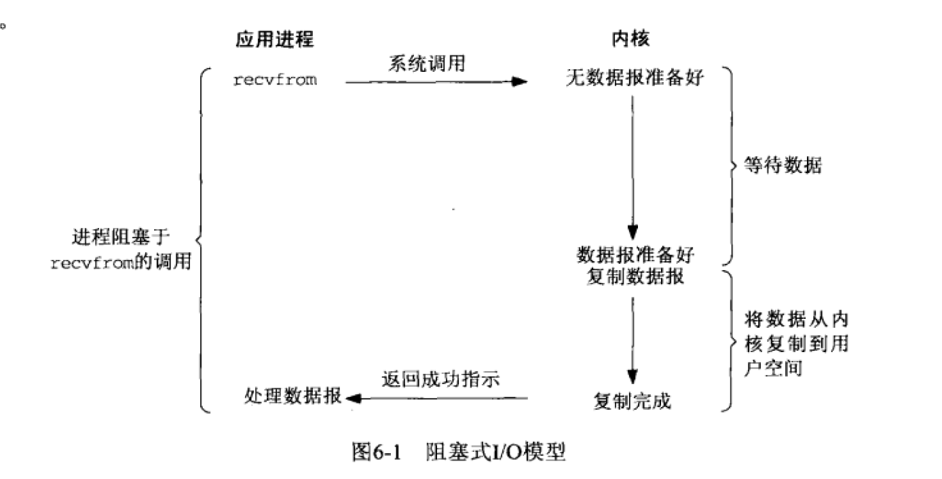
阻塞IO
进程从发起系统调用到内核将数据拷贝到进程缓冲，进程一直处于阻塞状态。

Slide 7
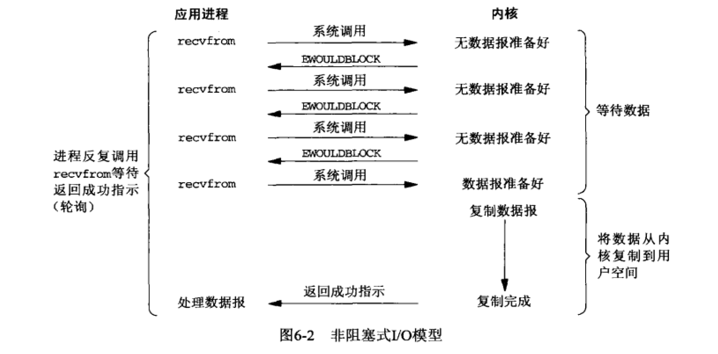
非阻塞IO
分为2种情况：
内核缓冲区没有数据，系统调用立即返回一个EWOULDBLOCK错误。此时用户进程非阻塞。
内核缓冲区有数据，系统调用将数据从内核缓冲区拷贝到进程缓冲区。此时用户进程阻塞。拷贝完成后阻塞解除。

Slide 8
同步IO

Slide 9
异步IO

Slide 10
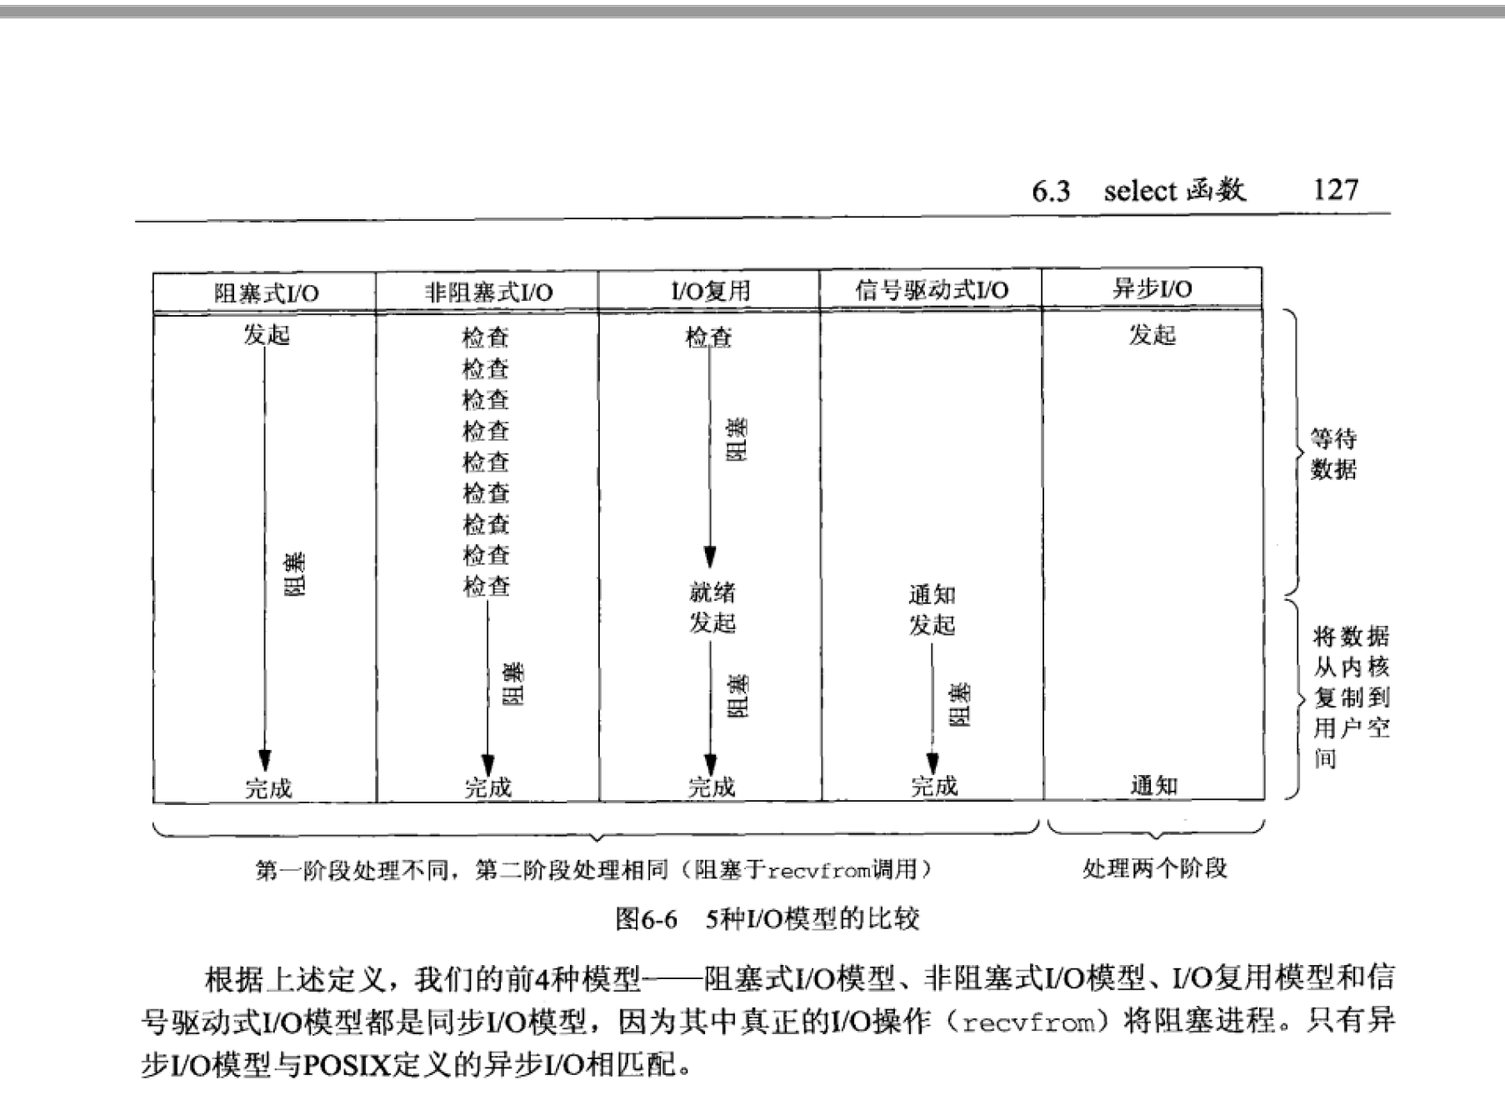
各种IO的对比

Slide 11
IO复用（IO multiplexing）

Slide 12
OSI模型和网际协议簇各层对照

Slide 13
零拷贝技术

